Slide 1
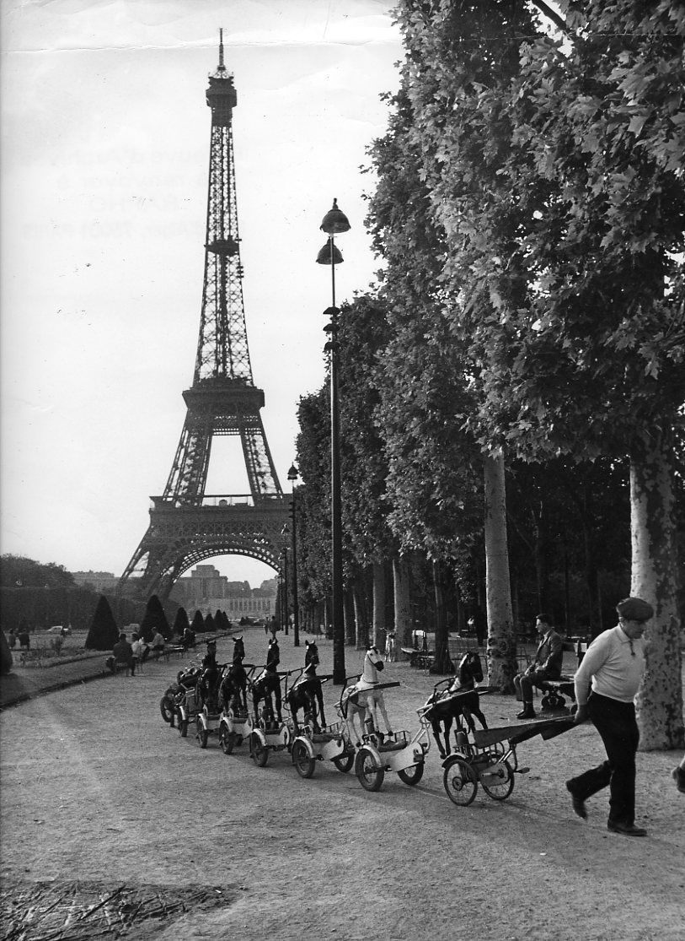
Jeudi 15 août Français PreAP/AP
Intouchables

Slide 2
Jeudi 15 août Français I
Please take your song packets
You will listen to the nasals again please pay attention to the spelling and the pronunciation
https://www.youtube.com/watch?v=mDcR5ggrv0o
https://www.youtube.com/watch?v=390RDHnQy9I
Do the phonetic ex – please turn in

Slide 3
Jeudi 15 août Français II
A la folie

